Slide 1
台北科技大學，經管系，陳擎文
SQL+Tableau
提取商業智能
每年員工的男女人數

Slide 2
在Workbench
安裝資料庫employees_mod

Slide 3
在Workbench 安裝資料庫employees_mod
下載：資料庫employees_mod ：
https://acupun.site/lecture/sql/example/sql/employees_mod.sql
下載：員工資料表的關聯圖：
https://acupun.site/lecture/sql/example/sql/employees_mod_db.pdf

Slide 4
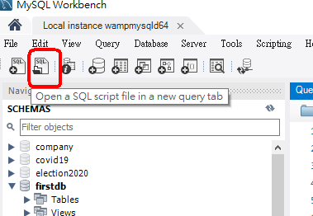
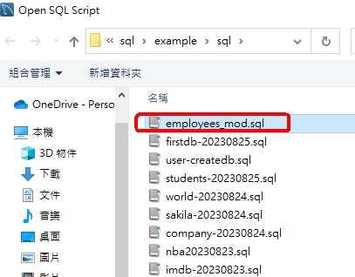
新增資料庫，執行SQL語法 有2種方法
方法1：Open a SQL script

Slide 5
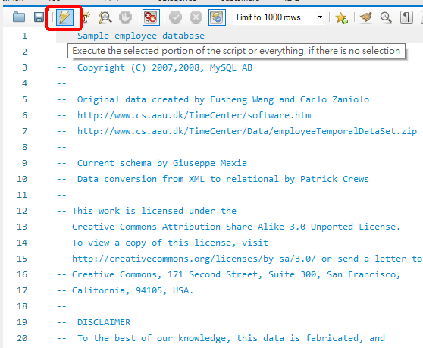
新增資料庫，執行SQL語法 有2種方法
方法1：全部執行

Slide 6
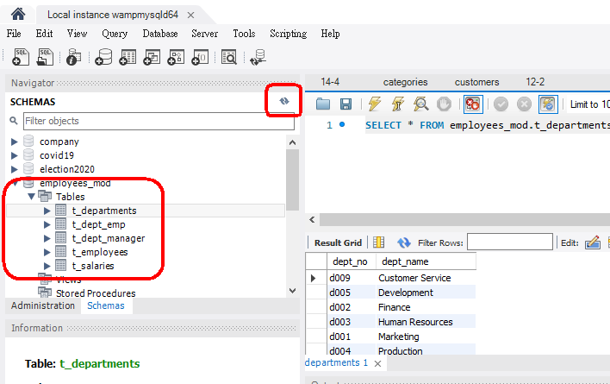
結果：新增資料庫

Slide 7
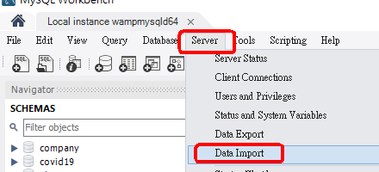
新增資料庫，執行SQL語法 有2種方法
方法2：
(1).先新增資料庫：
create database employees_mod;
(2).再import

Slide 8
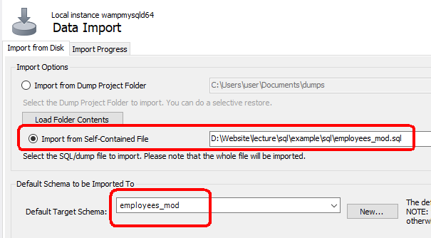
新增資料庫，執行SQL語法 有2種方法
方法2：
(1).指定sql名稱，
指定放置目錄:employee_mod

Slide 9
用SQL語法，提取出『當年新進，性別，人數』3個欄位

Slide 10
用SQL語法，提取出『當年新進，性別，人數』3個欄位
SELECT YEAR(t_dept_emp.from_date) as 當年, t_employees.gender as 性別, sum(t_employees.gender) as 人數 FROM t_employees, t_dept_emp WHERE t_employees.emp_no = t_dept_emp.emp_no GROUP BY 當年, t_employees.gender HAVING 當年>=1990 ORDER BY 當年 ASC;

Slide 11
用SQL語法，提取出『當年新進，性別，人數』3個欄位

Slide 12
把3個欄位輸出成
csv檔案

Slide 13
把3個欄位輸出成15-2.csv檔案

Slide 14
打開tableau
匯入15-2.csv

Slide 15
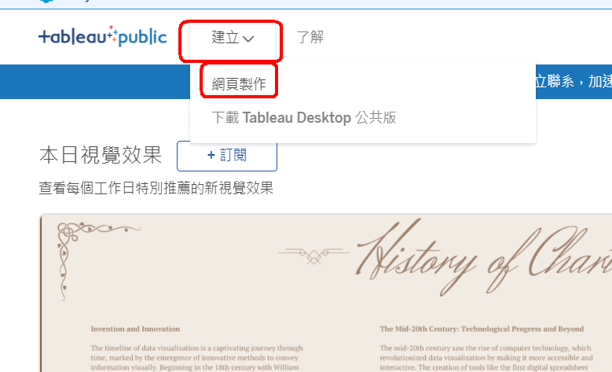
新增一個new新的tableau專案
用網頁方式來編輯(雲端)

Slide 16
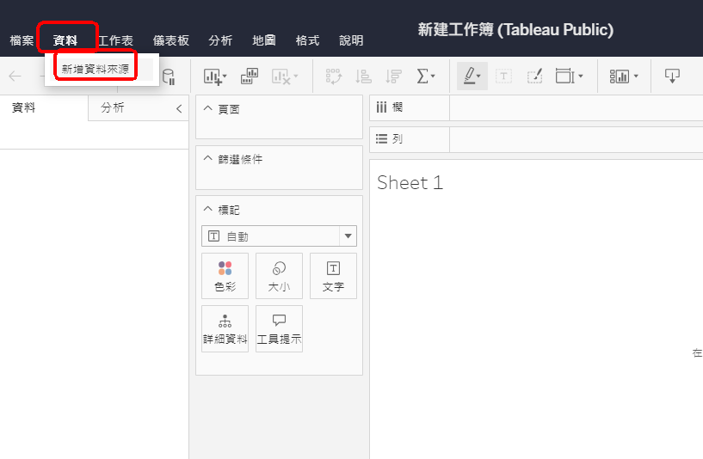
新增一個new新的tableau專案
資料：新增資料來源

Slide 17
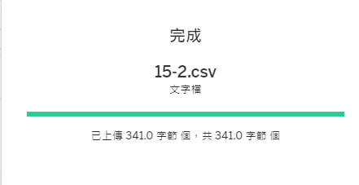
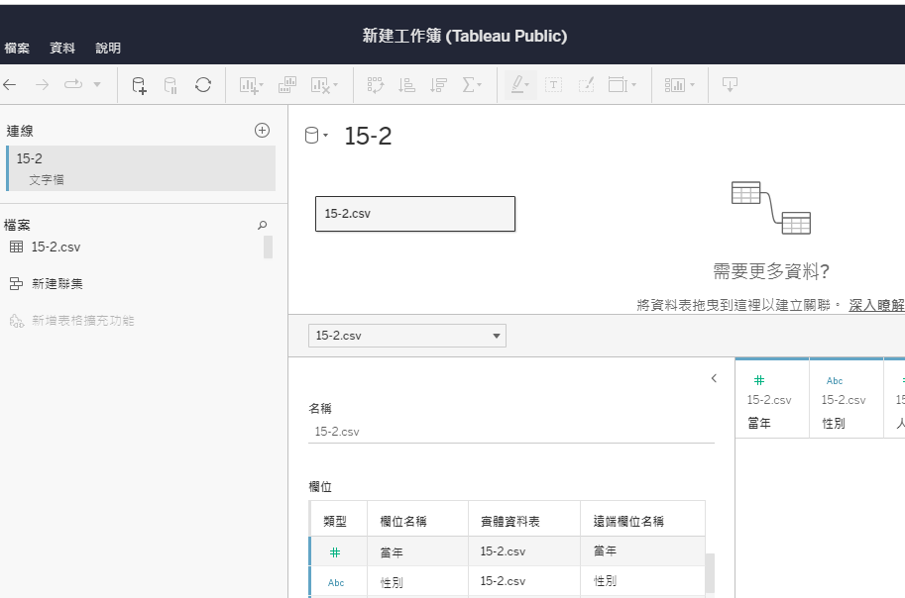
新增一個new新的tableau專案
拖曵15-2.csv

Slide 18
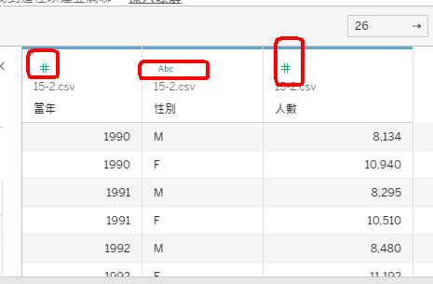
看欄位的格式
數值格式，文字格式

Slide 19
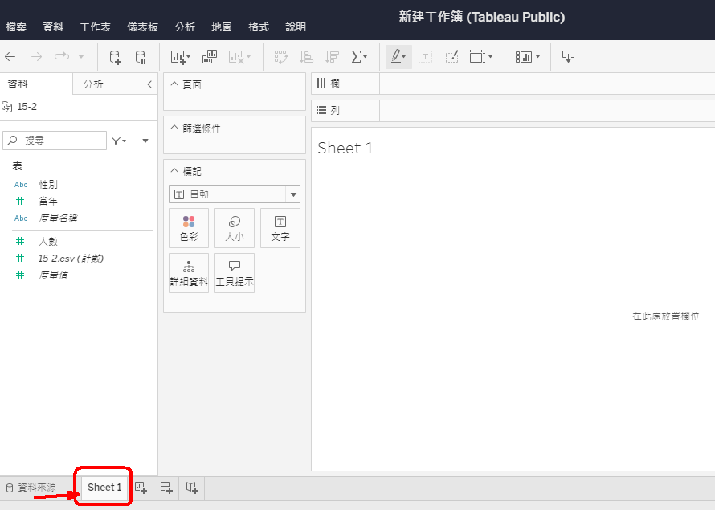
從設定資料來源tab 切換到sheet1 tab

Slide 20
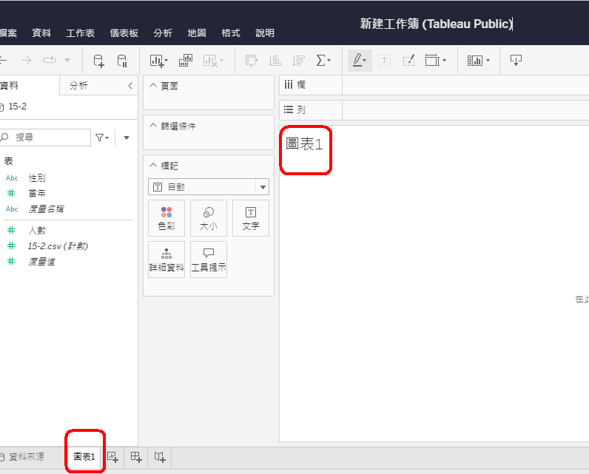
修改sheet1→圖表1

Slide 21
設定tableau圖表

Slide 22
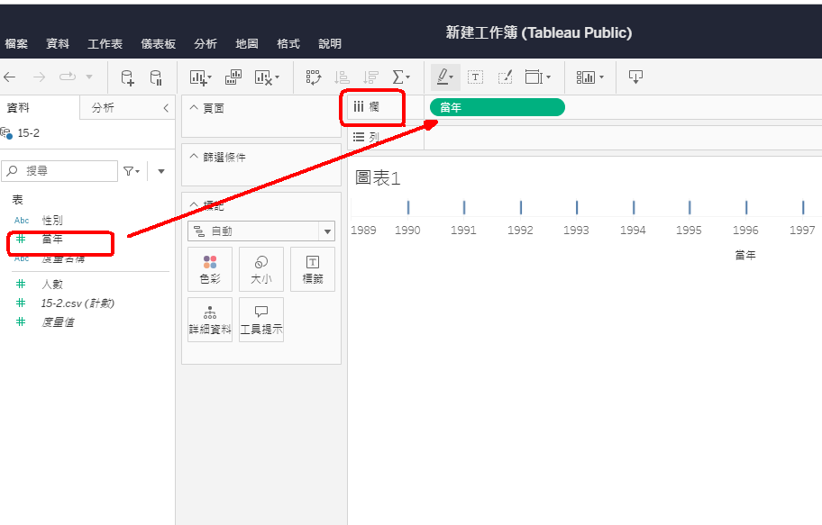
把『當年』拖曵到column column 就是 x,水平軸

Slide 23
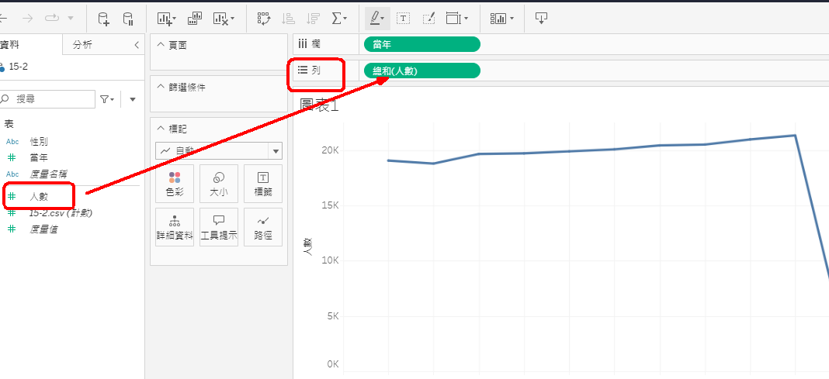
把『人數』拖曵到row row 就是 y, 縱軸

Slide 24
改成『長條圖』

Slide 25
每條長條圖
用性別特徵來分割

Slide 26
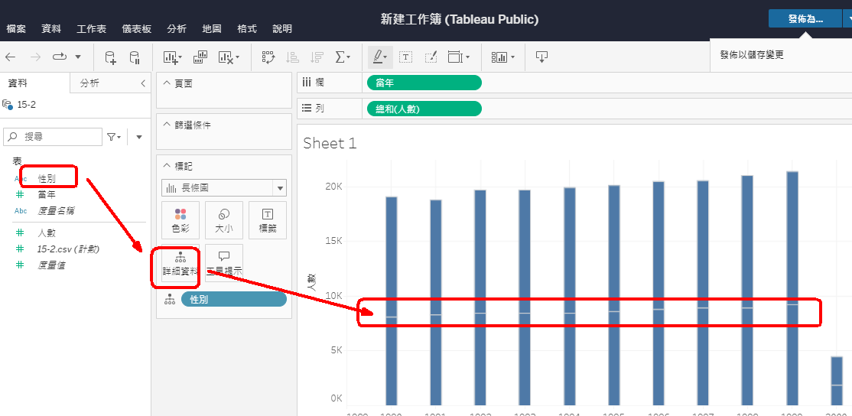
每條長條圖用性別特徵來分割 拖曵【性別】→詳細資料
詳細資料：就是每一條bar長條圖

Slide 27
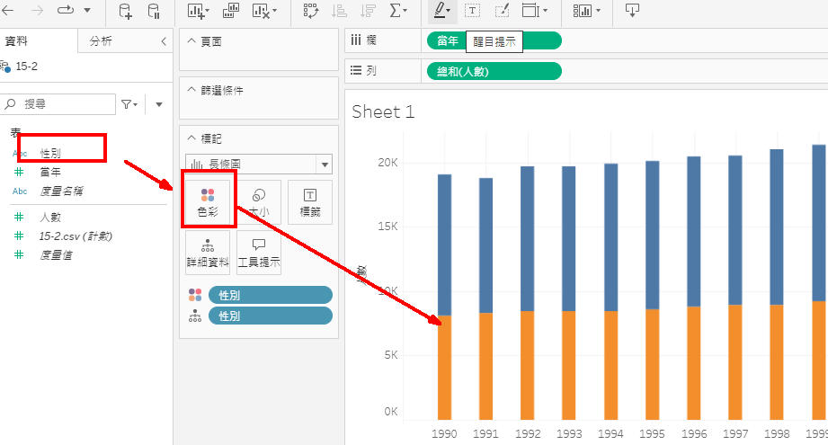
設定每條長條圖根據不同性別顯示不同顏色
方法1：拖曵性別→顏色

Slide 28
方法1：Ctrl+拖曵性別→顏色

Slide 29
設定每條長條圖顏色
藍色：男生
紅色：女生

Slide 30
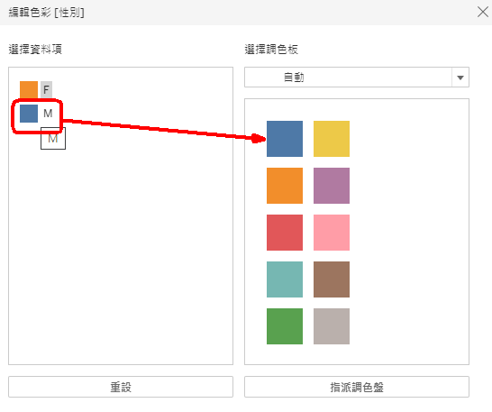
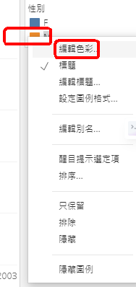
設定每條長條圖顏色， 藍色：男生，紅色：女生
最右側
滑鼠右鍵
編輯顏色
點按[M]，選擇調色盤

Slide 31
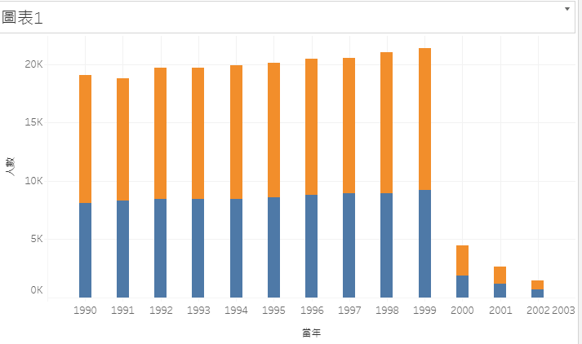
設定每條長條圖顏色， 藍色：男生，紅色：女生

Slide 32
調整長條圖
Bar的寬度

Slide 33
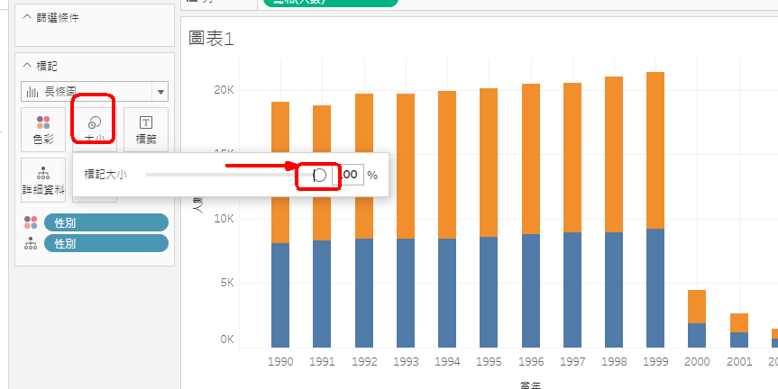
調整長條圖Bar的寬度
點按『大小size』，拖曵拉bar

Slide 34
先儲存檔案
否則過了幾分鐘斷線檔案消失

Slide 35
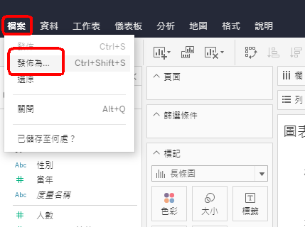
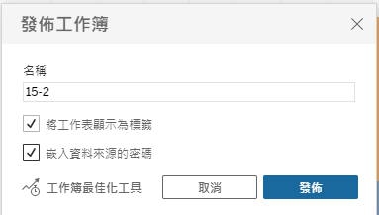
儲存檔案
檔案→發布為
名稱→15-2

Slide 36
在長條圖上加上數字

Slide 37
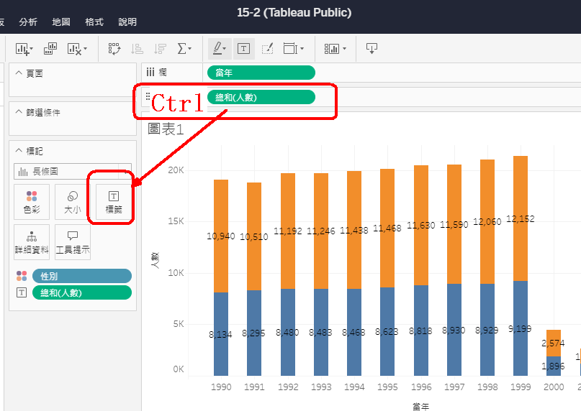
在長條圖上加上數字
Ctrl+列的『人數』→拖曵到『標籤』

Slide 38
前面的視圖只是
每年新聘的員工數量

Slide 39
如何計算每年公司的員工累計數量

Slide 40
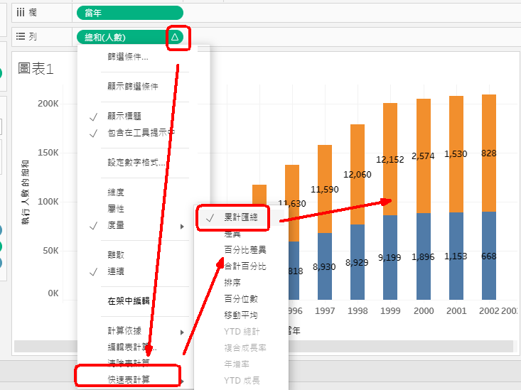
如何計算每年公司的員工累計數量

Slide 41
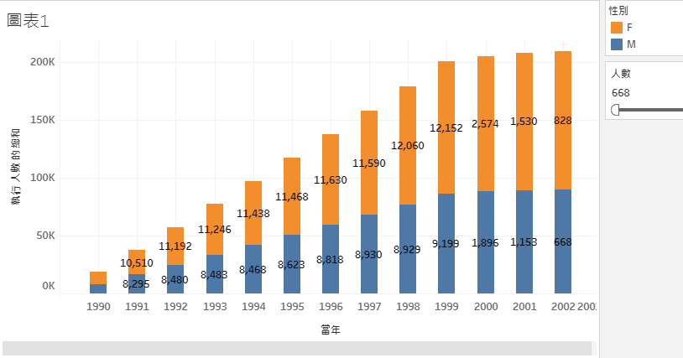
如何計算每年公司的員工累計數量

Slide 42
如何糾錯員工累計數

Slide 43
員工累計數量，沒有被累計

Slide 44
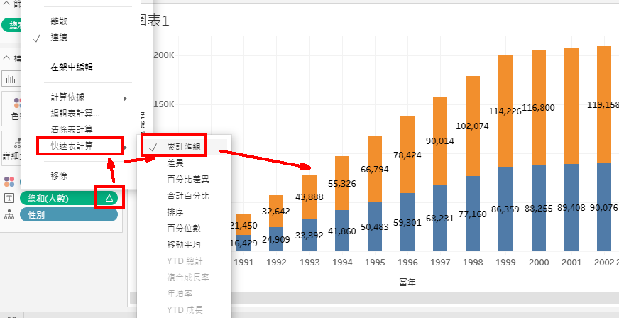
如何糾錯員工累計數

Slide 45
不要顯示員工累計數
而是顯示百分比

Slide 46
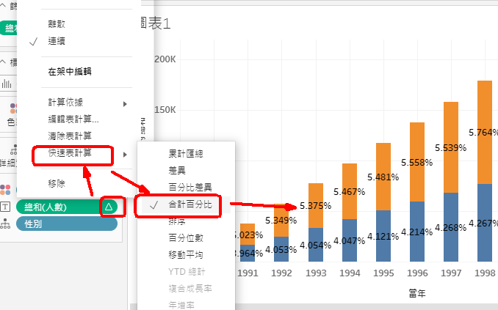
不要顯示員工累計數 而是顯示百分比

Slide 47
但是百分比的值不是我們要的
目前：男生人數/全部圖表人數
應該是：當年男生人數/當年總人數

Slide 48
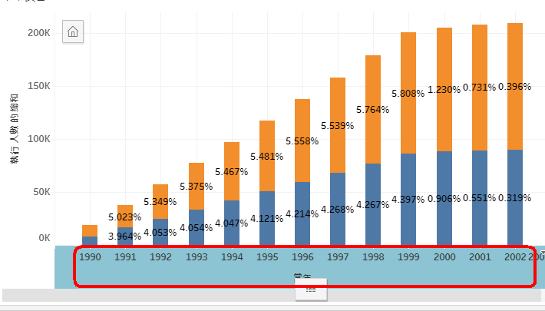
改成：當年男生人數/當年總人數
先：double click水平軸

Slide 49
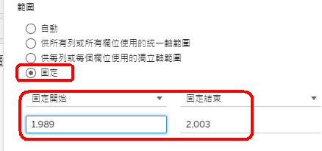
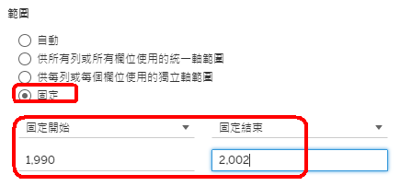
改成：當年男生人數/當年總人數
改成
1990～2002

Slide 50
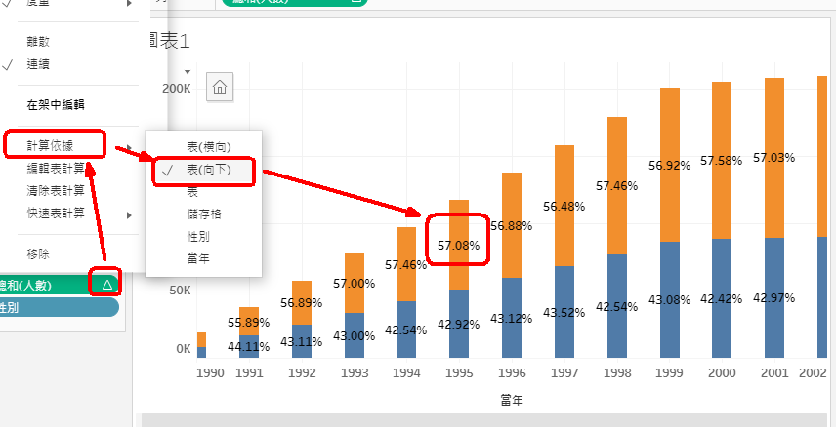
改成：當年男生人數/當年總人數
計算依據→table down(向下)
table down(向下)表示：該柱狀圖的值

Slide 51
設定顯示百分比的
小數點位數為0

Slide 52
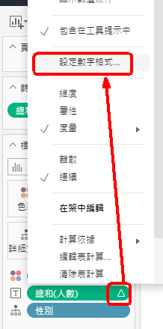
設定顯示百分比的小數點位數為0
設定數字格式

Slide 53
設定顯示百分比的小數點位數為0

Slide 54
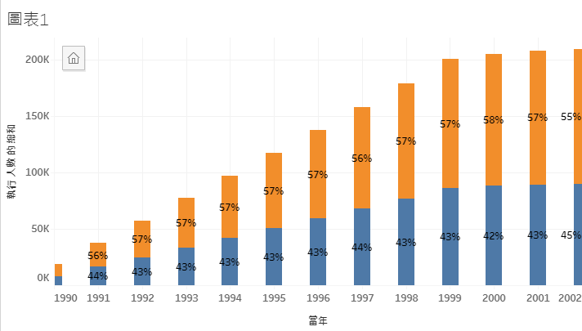
成果圖

Slide 55
視覺化後的商業智能

Slide 56
1990年公司不到2萬人 2002年增加到20萬人

Slide 57
但每年公司的男女比例一直保持在57%：43%

Slide 58
商業智能 Business Intelligence, BI
結合『SQL + Tableau』
能夠洞察到很多商業行為背後的訊息
能夠提取到很多的商業智能
Business Intelligence, BI

Slide 59
最後記得要儲存檔案
否則過了幾分鐘斷線檔案消失

Slide 60
儲存檔案→發布
檔案→發布為
名稱→15-2

Slide 61
如何把你發布的圖表，提供給別人瀏覽

Slide 62
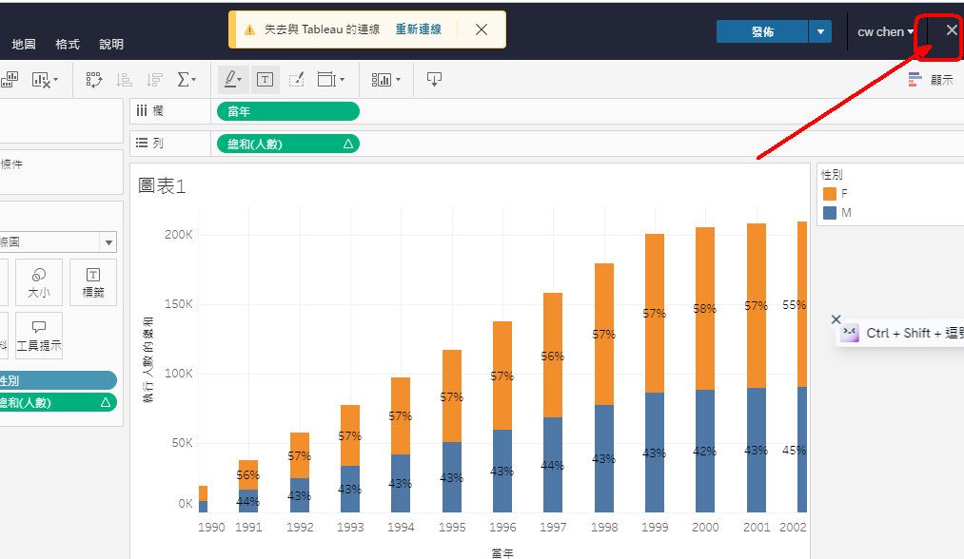
打『x』，回到根目錄

Slide 63
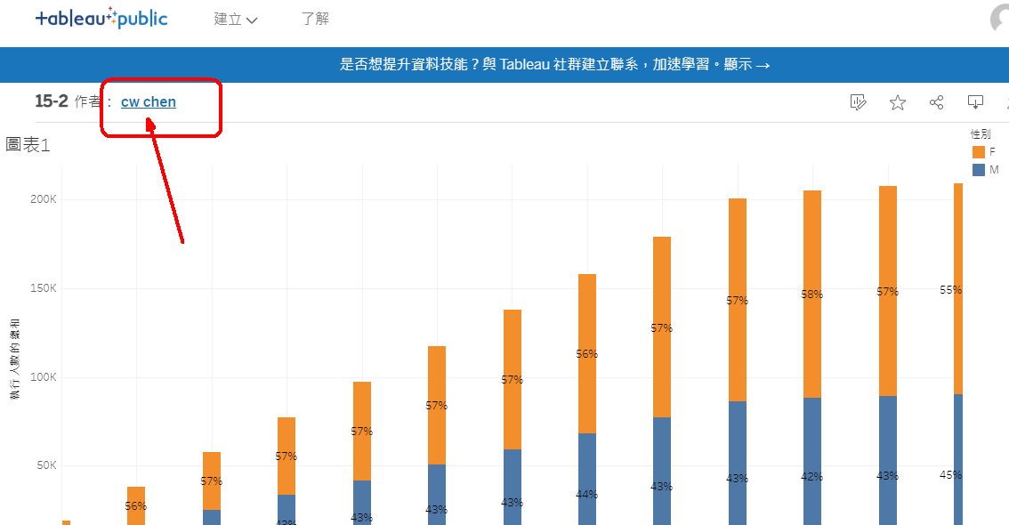
或是，點選『你的帳號』 回到根目錄

Slide 64
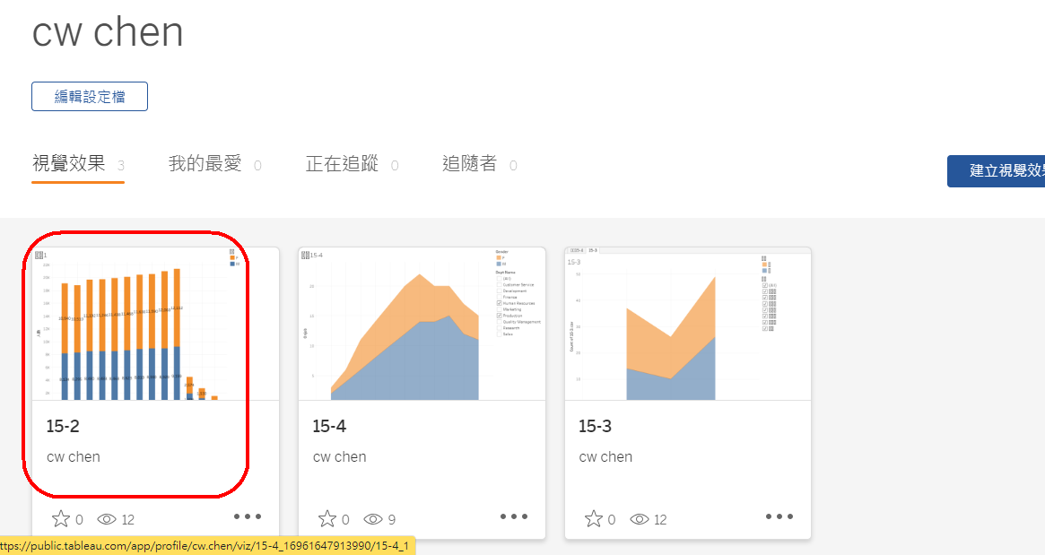
回到根目錄，點選你要的圖表

Slide 65
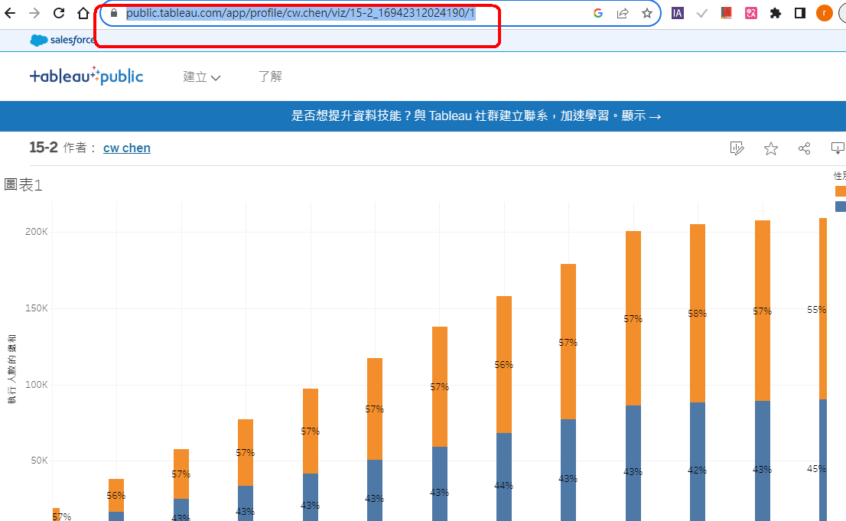
複製網址url，給人瀏覽即可

Slide 66
注意：免費版tableau public
的檔案限制

Slide 67
免費版tableau public 的檔案限制
以下是 Tableau Public 的限制：
只能發布 10 個工作簿。
工作簿只能包含 100 個頁面。
工作簿只能包含 100,000 個數據點。
工作簿只能包含 100 個字段。
若需要更多的功能或限制，可以升級到 Tableau Server 或 Tableau Online。

